Slide 1
Questionnaire EDR
Synthèse
Juin 2017- 22 réponses sur 23

Slide 2
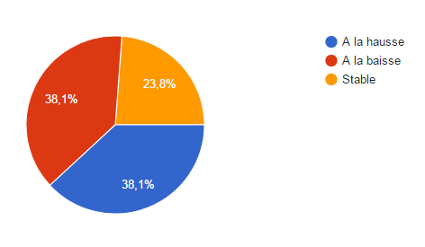
1. FONCTIONNEMENT EDR
L’effectif de votre EDR a-t-il évolué entre 2012 et 2016 ?

Slide 3
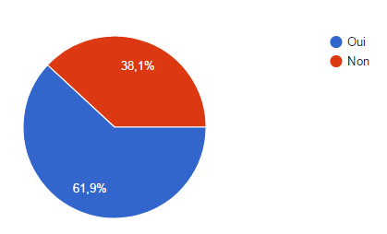
Difficultés de fonctionnement ?
Ce qui en ressort le plus : le manque de dirigeants (81%) puis l’encadrement technique insuffisant (52,4%) et la concurrence d’autres sports (52,4%).
Relations établissement scolaire
Quelles retombées ?
Très mitigées

Slide 4
2. LES ÉDUCATEURS
Le % de diplômés et non diplômés :
De 10%.....à 100% !
Le % d’anciens joueurs :
De 1%....à 99% !
Le % de parents :
De 20%... À 83% !

Slide 5
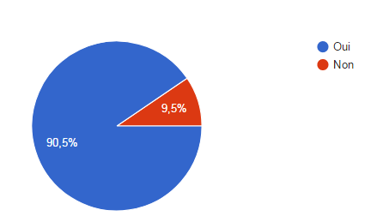
Difficultés à recruter des éducateurs
Remarques / Pourquoi ?
La peur du bénévolat, la peur de la formation, l’assiduité
La durée d’engagement des éducateurs
Très variable : en moyenne entre 2 et 6 ans.

Slide 6
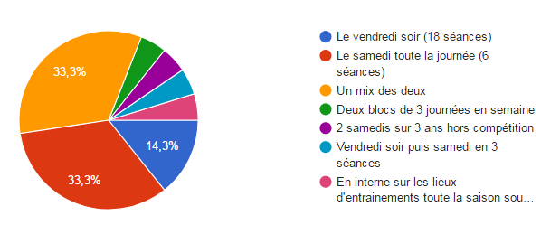
La formation des éducateurs, la meilleure formule
Le samedi toute la journée (6 séances) et un mix des deux.

Slide 7
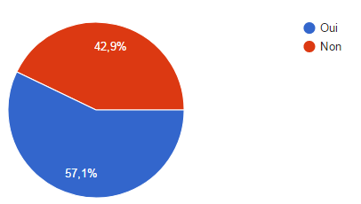
3. L’ÉCOLE DE RUGBY ET LE COMITÉ
Amélioration du challenge fair-play UMT
En intégrant des ateliers techniques. En augmentant le niveau de jeu des M8/M10. Plus de tournois avec moins de clubs.
Préparation spécifique pour les licenciés pour les challenges organisés par le CD ou le CMP ? (Crampons or, Orange)
Si non, pourquoi ?
Les exercices font partie de l’entraînement.
Pas d’éducateurs ou manque de motivation de leur part.
Pas concernés.

Slide 8
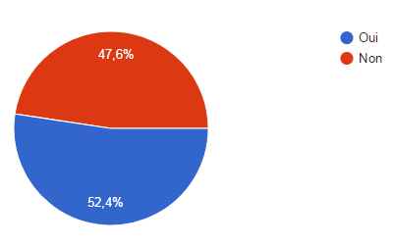
Intérêt pour le tournoi du Seven’S
Si non, pourquoi ?
Réponses diverses et variées suivant la situation de l’EDR.

Slide 9
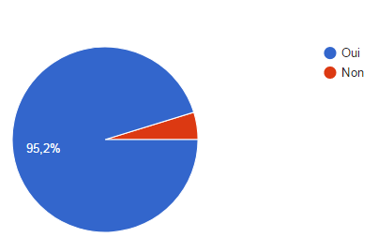
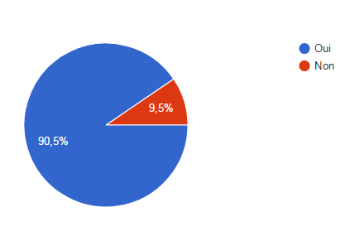
Utilité réunions CD 81
Sont-elles suffisantes ?

Slide 10
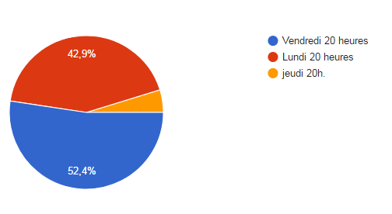
Les thèmes à aborder
Le recrutement des éducateurs et des bénévoles. La prise en compte du temps des bénévoles. La valorisation des éducateurs. La planification des tournois. Sur et autour du terrain. La formation sur site.
La meilleure formule pour les réunions
Vendredi 20 heures

Slide 11
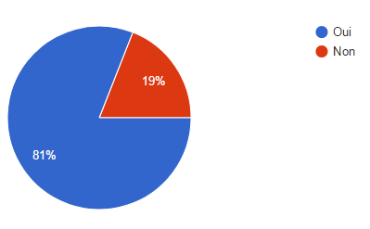
Participations des licenciés aux stages été
Remarques/
Le côut : le plus bas des stages similaires dans la région
Il faudrait plus d’implication de joueurs professionnels durant les stages et plus d’activité rugby.

Slide 12
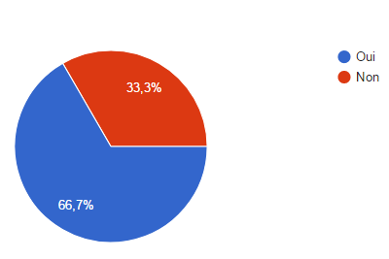
Organisation de tournoi spécifique
Les dates
Peu de doublons à priori.

Slide 13
Soutien comité secteur sportif
Concernant la formation des éducateurs, les interventions des cadres techniques, aide pour les NAP, un accompagnement pour les challenges.
Soutien comité, secteur administratif
Un accompagnement pour les licences, faire remontrer qu’il y a trop d’obligations administratives, mise en ligne de documents (feuille de match...), simplification
Autres remarques
Trop de tournois spécifiques en fin d’année.
Création d’une charte bénévole ?
La concurrence des sports en salle.
La trésorerie.
Plus de soutien et des formations en condition sur le terrain

